Slide 1






SEMPER
xxx 2026 r. | xxx
„xxx”
Ekspert Merytoryczny: xxx
xxx@szkolenia-semper.pl
Centrum Organizacji
Szkoleń i Konferencji
+48 508 393 926
info@szkolenia-semper.pl
Sprawdź naszą aktu alną ofertę!
www.szkolenia-semper.pl
Niniejsze materiały szkoleniowe stanowią własność intelektualną Centrum Organizacji Szkoleń i Konferencji SEMPER lub osób trzecich, w których imieniu Centrum Organizacji Szkoleń i Konferencji SEMPER występuje. Materiał jest poufny i podlega ochronie prawem autorskim. Kopiowanie, przekazywanie osobom trzecim oraz wykorzystanie niezgodne z intencją organizatora szkolenia jest zabronione i stanowi naruszenie prawa.

Slide 3
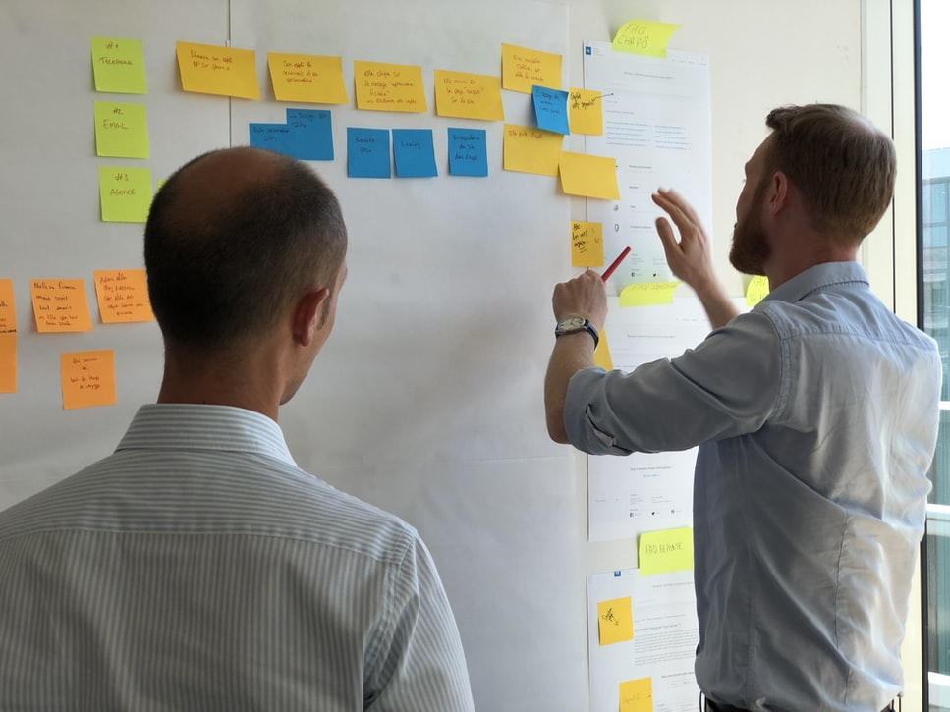



Kontakt
DZIĘKUJEMY ZA UWAGĘ
Centrum Organizacji Szkoleń i Konferencji Semper
Ekspert Merytoryczny:
xxx
xxx@szkolenia-semper.pl
Konsultacje
ul. Libelta 1a/2, 61-706 Poznań
NIP 7772616176
REGON 301265926
Infolinia: 508 393 926
info@szkolenia-semper.pl
www.szkolenia-semper.pl
Nasi eksperci z przyjemnością odpowiedzą na Państwa pytania i wątpliwości w zakresie obejmującym problematykę szkolenia. Pozostają oni do Państwa dyspozycji w ramach poszkoleniowych konsultacji. Aby z nich skorzystać wystarczy przesłać zapytanie na adres: konsultacje@szkolenia-semper.pl

